Slide 1

HELPPARI-VERKSAMHETEN
9/2022
Marika porentola
Ansvarig arbetscoach

Slide 2
Helppari – verkstaden har specialiserad sig på att hjälpa unga och vuxna Vasa bor som är utanför arbetslivet och/eller i fara för marginalisering
Verksamhetens mål är att förbättra stöd för vardagen och arbetslivsfärdigheter så att kunden framskrider till andra sysselsättnings främjande service strukturerat och med stöd. Man erbjuder konstant sakkunig stöd för alla som har ökat behov av stöd

Slide 3
Service erbjuds i dag: (kunder/verksamhetsdagar till 31.8.2022)
Rehabiliterande arbetsverksamhet (20/536)
Olika arbetsprövningar t.ex. (18/426)
- kartläggningsperioder av arbetsförmåga från försäkringsbolagen
- TE-servicens arbetsprövning
Olika arbetspraktiker t.ex. (10 personer)
- praktiker för ungdomar och vuxna som studerar i olika stadier
- olika praktiker där man kartlägger karriärval
Utmanande lönestöd sysselsättning (3/402)
- t.ex. förlikt sysselsatta samt andra med behov av special stöd sysselsätts till Helppari verkstaden. Om/när den sysselsattas arbets-/verksamhetsförmåga förbättras under arbetsperioden vägleder man kunden till en annan enhet inom staden
Erbjuda sommarjobb för ungdomar som behöver stöd (20/ 394) inkl. arbetspraktik
-antalet ungdomar som behöver stöd ökar beständigt och trycket för att erbjuda såna arbetsplatser växer snabbt
Läroavtal (2/312)
- vidare stigar för ungdomar och vuxna som haft en service men har ingen yrkesutbildning

Slide 4
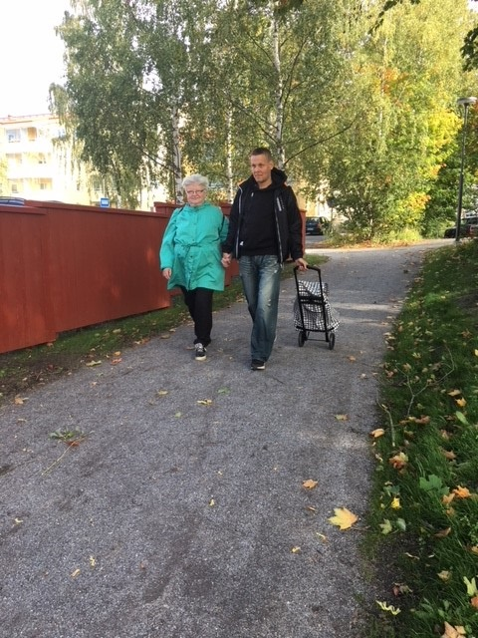
Från Helppari- verksamheten leds många till assistent verksamhet för åldringar inom en lönesubvention period och av dessa får 25% utbildning via läroavtal som omsorgsvårdare
Inom Helppari-verksamheten med lönesubvention som assisterande arbetscoach kan man studera med läroavtal till närvårade

Slide 5





Från Helppari till assistent – verksamhetens resultat
Rehabiliterande arbetsverksamhet och arbetsprövningar
Helppari-Hjälpare –verksamhet i senior- och åldringsboende
Hemvårdens vård- resurs tyglas till vårdarbete
Främjande av åldringars välmående, hälsa, verksamhetsförmåga och självständigt agerande ökar
Egenvårdare får stöd och deras orkande och välmående förbättras
Åldringars behov av tyngre vård från hemservicen flyttas framåt
Efter ingrep och olyckor effektiveras och förbättras åldringars rehabilitering
Ett medel att påverka kommunandelen för arbetsmarknadsstöd
Asiakas
Åldringars delaktighet och möjligheten att påverka egna
saker ökar
Långtidsarbetslösa blir sysselsatta
Social- och hälsovårdens kostnader minskas
Den fysiska, psykiska och sociala verksamhets förmågan upprätthålls/ förbättras

Slide 6
Under utveckling:
- i stället för rehabiliterande arbetsverksamhet enservice med stöd som främjar sysselsättning där man hjälper arbetslösa mot arbetslivet samt stöder utförande av studier

Slide 7
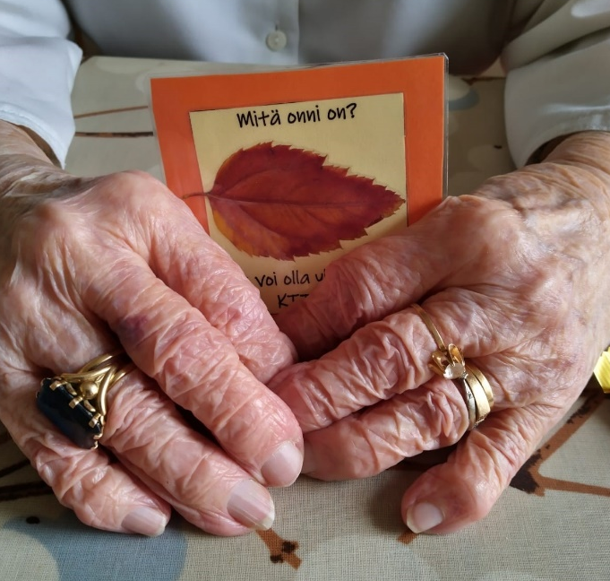
Tack!
Marika Porentola

